Slide 1


2024-2025 Eğitim-Öğretim Yılı
Tasavvuf Araştırmaları Enstitüsü
1. Akademik Genel Kurul Toplantısı
30.10.2024

Slide 2
Gündem
1.Bir Önceki Akademik Yıla Ait Öz Değerlendirme SWOT Analizi |  | 8 dk
2.Eğitim-Öğretim |  | 8 dk
•Enstitüde Ders Veren Öğretim Üyesi Dağılımı* - Son 3 yıl |  | Tablo 1 *
•Programlara Yeni Kayıt Olan Öğrenci Sayıları (Son 3 Yıl) |  | Tablo 2
•Konularına Göre Çözüm Merkezi Başvuru Sayıları |  | Tablo 3
•Program Ders Memnuniyeti Ortalamaları |  | Tablo 4
3.Ar-Ge ve İlişkili Faaliyetler |  | 9 dk
•Lisansüstü Öğrencileri Ar-Ge Faaliyetleri |  | Tablo 5
•Enstitü İlişkili Uygulama ve Araştırma Merkez Faaliyetleri |  | Tablo 6
•Enstitü İlişkili Çalışma Grupları Faaliyetleri |  | Tablo 7
4.Web Sitesi İstatistikleri |  | 5 dk.
•Enstitü web sitesi ziyaret trafik istatistikleri |  | Resim 1
•Enstitü alt sayfalar ziyaret istatistikleri |  | Resim 2
•Ülkelere göre ziyaret istatistikleri |  | Resim 3
* Tablo olarak ifade edilen veriler Excel dosyasında ifade edilen ilişkili daire başkanlıklarından, ** Resim olarak ifade edilen veriler Dijital Teknolojiler ve Yazılım Daire Başkanlığı'ndan talebiniz üzerine alınmaktadır.

Slide 3
SWOT Analizi*
* 2023-2024 eğitim-öğretim yılına ilişkin Enstitünün SWOT analizi ile öz değerlendirmesi beklenmektedir.

Slide 4
1. Güçlü Yanlarımız (Strengths)
- İnsanî, ailevî ve toplumsal değerleri merkeze alan çalışmalarla fayda üretir/ Halkı içine alan programlar, toplumsal fayda
- Kültürel ve tarihî âidiyet bağlarını kuvvetlendiren çalışmalar
- Öğretim üyelerinin yetkinliği
- İnterdisipliner, multidisipliner ve transdisipliner/Farklı branşlardan profesyonelleri, araştırmacıları çekmesi
- İstanbul’da olması /İstanbul’un İslâm Medeniyetinin tüm müesseselerinin numunesi ve kaynak oluşu
- Üsküdar Üniversitesi tarafından kurulmuş olması /Öncü, insan odaklı, kalite anlayışı, vizyoner, çözüm odaklı esneklik
- Ulusal/Uluslararası dış paydaş ağı ve sayısı /6 kıtadan öğrenci ve alanın araştırmacılarının ilgisi
- Dış paydaş bütçe desteği/sponsorluk /Kerim Vakfı ve diğer STK’lar
- Enstitünün ve programlarının tek-özgün olması
- Öğrencinin entelektüel seviyesi ve memnuniyeti
- Yetkin ve istekli doktora mezunlarının katkı potansiyeli
* Enstitünün öne çıkan güçlü yanlarının neler olduğu ve korunmasına ilişkin yapılacakların kısa maddeler halinde yazılması beklenmektedir.

Slide 5
2. İyileştirilebilir Yanlarımız (Weaknesses)
-Kalite Yönetimi Sistemleri yaklaşımlarının Beşerî Bilimler Alanlarına adapte edilmesi
-Öğretim üyesi başına düşen tez danışmanlığı sayısının yüksek olması/Tefekkür ve yayın imkânlarını azaltması
-Uygun öğretim üyesi sayısının artırılması
-Araştırma görevlisi alınması
-İdarî personel desteği
- Yayın sayısı
- Proje sayısı
- Kütüphane imkânlarının genişletilmesi
- Öğrenci profilinin tamamının farklı alanlardan profesyonellerden oluşması
- Uzaktan Yüksek Lisans Programlarının açılmasının her düzeyde desteklenmesi
- Çalışmaların tanıtımı, basın faaliyetlerinde eksiklik
iyileştirilebilir yanlarının neler olduğu ve nasıl iyileştirilebileceğine dair önerilerin kısa maddeler halinde yazılması beklenmektedir.

Slide 6
3. Fırsatlar (Opportunities)
-Bilimin geldiği noktanın her şeyin birbiriyle ilişkili, bir bütün olduğuna ilişkin kanıtları
-Society 5.0 Topluma Hizmet/Yeni model Üniversite
-BM Sürdürülebilirlik hedefleri (THE SDG)/Sosyal ve Beşerî Bilimlerin ön plana çıkması
-Disiplinler arası çalışmaların gereği/Enstitünün uygun kurgu ve içeriği
-Megatrendler…: Kişiselleştirilmiş, merkeziyetsiz eğitim
-Yeni eğitim modelleri/Yaz programları, müzik ve sanat performansları içeriği
-%100 Uzaktan Tezsiz Yüksek Lisans Programları, modüler eğitim programlarının artırılması
-İngilizce bir programın açılması
-Sabatical daki öğretim üyelerinin istihdamı/Dış kaynak planlaması
-İstanbul’da olması ve yüksek İslâm Medeniyeti mirasını aktarmaya gayret etmesi, Enstitünün ulusal ve uluslararası anlamda cazibe merkezi haline getirilebilir
-İhtiyaç duyulan araştırmacı tipini yetiştirmek
* Enstitünün sonraki yıllarda karşılaşabileceği fırsatların neler olduğunun ve bu fırsatları yakalamak için atılabilecek adımların kısa maddeler halinde yazılması beklenmektedir.

Slide 7
4. Tehditler (Threats)
-Alanda Enstitünün çalışma ve öğrenci profili açısından yetkin öğretim üyesi sayısının azlığı
-Mevcut aktif öğretim üyesi sayısı/Tez danışmanlığı oranı nedeniyle tıkanıklık/Proje ve yayın faaliyetlerinin sayısının azalması/Bilimsel etkinliklerin sayısının azalması
-Beşerî bilimler alanlarının katma değerinin tanımlı olmaması
-Fen Bilimleri-Sosyal Bilimler-Beşerî Bilimler alanları yöntem farklılıklarından kaynaklanan güçlükler
-Ekonomik koşullar/ yatırım ve öncelik sıralamaları
-Öğrenci profilinin tamamının farklı alanlardan profesyonellerden oluşması
* sonraki yıllarda karşılaşabileceği tehditlerin ve buna ilişkin alınabilecek tedbirlerin neler olduğunun kısa maddeler halinde yazılması beklenmektedir.

Slide 8
Eğitim - Öğretim

Slide 9
Enstitüde Ders Veren Öğretim Üyesi Dağılımı* - Son 3 yıl
 | Prof. Dr. | Doç. Dr. | Dr. Öğr. Üyesi | DSÜ'lü öğretim üyesi sayısı
2021-2022 | 4 | 0 | 4 | 3 Dr. Öğr. Üyesi
2022-2023 | 4 | 0 | 3 | 2 Dr. Öğr. Üyesi 1 Prof. Dr.
2023-2024 | 4 | 0 | 3 | 2 Dr. Öğr. Üyesi 2 Prof. Dr.
30-31-30 6-6-6/%20
*İlgili veriler Enstitü sekreterliğince girilecektir. (DSÜ öğretim üyesi sayısı ayrıca girilmektedir.)

Slide 10
Enstitü | 2022-2023 |  |  | 2023-2024 |  |  | 2024-2025
 | Yeni Kayıt (TC) | Yeni Kayıt (Uluslararası) | Kayıt Sildiren* | Yeni Kayıt (TC) | Yeni Kayıt (Uluslararası) | Kayıt Sildiren* | Yeni Kayıt (TC) | Yeni Kayıt (Uluslararası) | Kayıt Sildiren*
Tasavvuf Kültürü ve Edebiyatı Tezsiz Yüksek Lisans Programı (81) | 59 | 2 | 0 | 56 | 2 | 2 | 20 | 1 | 0
Tasavvuf Kültürü ve Edebiyatı Tezli Yüksek Lisans Programı (92) | 18 | 0 | 0 | 23 | 0 | 2 | 9 | 1 | 0
İslam Medeniyeti Düşüncesi Tarihi ve Edebiyatı Doktora Programı (54) | 10 | 0 | 0 | 5 | 0 | 0 | 4 | 1 | 0
Toplam 227 | 89 |  |  | 82 |  |  | 36

Slide 11
Konularına Göre Çözüm Merkezi Başvuru Sayıları (2023-2024)*
Enstitü | Muafiyet | Dersler | Staj | Not İşlemleri | Öğretim Elemanı- Öğrenci İlişkileri | Mali İşler | Diğer (Kulüpler, Yaz Okulu, Fiziki Mekan, Erasmus, Kütüphane vb.) Denklik, Teknik | DÖFİ Önerisi**
Tasavvuf Araştırmaları Enstitüsü | - | - | - | - | - | 4 | 1+3 | -
Toplam | - | - | - | - | - | 4 | 1+3
* İlgili veriler SKS Daire Başkanlığı'ndan alınmaktadır. Çözüm merkezi başvurus sayısı en yüksek ve en düşük program için ilgili enstitü müdüründen kök neden analizi beklenmektedir. ** Çözüm üretilen ve başvuru sayısı kayda değer düşen başvurulara ilişkin örnek teşkil edecek DÖFİ uygulaması hakkında ilgili müdür bilgilendirmesi beklenmektedir.

Slide 13
Ar-Ge ve İlişkili Faaliyetler

Slide 14

Enstitü İlişkili Çalışma Grupları Faaliyetleri
Çalışma Grubu Adı | Oluşturulma Yılı | Üye Sayısı | Akademik Faaliyetler *
 |  |  | Doküman Sayısı ** (Scopus) | Doküman Sayısı ** (Scopus dışı) | Kabul Edilmiş Proje Sayısı |  | Patent, faydalı model |  | Kongre - Konferans Katılım Sayısı | Diğer Bilimsel Faaliyetler Sayısı
Tasavvuf Araştırmaları | 2016 | 9 | 7 | 72 | (Ulusal) | (Uluslararası) 5 | (Ulusal) | (Uluslararası) | 22 | 49
İş ve Çalışma Ahlakı | 2020 | 6 | - | 1 | (Ulusal) | (Uluslararası) | (Ulusal) | (Uluslararası) | 2 | 14
* Çalışma grubunun web sayfalarında akademik faaliyet verileri yer almaktadır. Bu sayfadaki verilerde eksik bilgi var ise ilgili faaliyeti FTS'den girişini yapabilirsiniz. ** Doküman: Makale, kitap, kitap bölümü, tam metin basılı kongre metnini ifade etmektedir.

Slide 15
Lisansüstü Öğrencileri Ar-Ge Faaliyetleri
Enstitü | Doküman sayısı (Scopus*) | Scopus Dışı Makale Sayısı** | Kitap veya Kitap Bölümü Sayısı** | Kongre- Konferans Katılım Sayısı** | Uluslararası Destekli Proje Sayısı*** |  |  | Ulusal Destekli Proje Sayısı***
 |  |  |  |  | Yürütücü | Araştırmacı | Danışman | Yürütücü | Araştırmacı | Danışman
Tasavvuf Kültürü ve Edebiyatı | 1 | 1 |  | 1
Toplam | 1 | 1 |  | 1
* İlgili veriler Dijital Teknolojiler ve Yazılım Daire Başkanlığı'ndan Engin Bayır'dan alınmaktadır. Veriler 2024 takvim yılını esas alan makale, kitap, kitap bölümü ve kongre proceedinglerini kapsamaktadır.
** İlgili veriler Dijital Teknolojiler ve Yazılım Daire Başkanlığı'ndan Engin Bayır'dan alınmaktadır. Veriler 2024 takvim yılını esas alan eserleri kapsamaktadır.
*** İlgili veriler Argeyep direktörlüğünden alınmaktadır. Proje verileri devam etmekte olan uluslararası ve ulusal fonlayıcı oalrak ve yürütücü, araştırmacı ve danışman sayısı ayrı ayrı olacak şekilde verilecektir.

Slide 16
Enstitü İlişkili Uygulama ve Araştırma Merkez Faaliyetleri
Merkez Adı | Merkez Müdürü | Kuruluş Yılı | Akademik Faaliyetler (2023-2024 itibariyle)*
 |  |  | Doküman Sayısı (Scopus) | Yayın Sayısı (Scopus dışı) | Kabul Edilmiş Proje Sayısı |  | Patent, faydalı model |  | Kongre - Konferans Katılım Sayısı | Diğer Bilimsel Faaliyetler Sayısı
İnsanî Değerler Eğitimi Uygulama ve Araştırma Merkezi (ÜDEMER) | Prof. Dr. Sırrı Akbaba | 2015 | 3 | 11 |  | 3 | (Ulusal) | (Uluslararası) | 38 | -
Türk Dünyası Felsefe Araştırmaları Uygulama ve Araştırma Merkezi (TÜFAM) | Doç. Dr. Ömer Osmanoğlu | 2014 | - | - | (Ulusal) | (Uluslararası) | (Ulusal) | (Uluslararası) | - | 1
* https://uskudar.edu.tr/tr/uygulama-ve-arastirma-merkezleri adresinden istifade edebilirsiniz. Bu sayfadaki verilerde eksik bilgi var ise ilgili faaliyeti FTS'den girişini yapabilirsiniz. Tablo 2023-2024 akademik yılına ilişkin verileri ifade etmektedir.
Merkez Adı | Merkez Müdürü | Kuruluş Yılı | Akademik Faaliyet Hedefleri (2024-2025 Akademik Yılı)**
 |  |  | Yayın Sayısı (Scopus) | Doküman Sayısı (Scopus dışı) | Proje Sayısı |  | Patent, faydalı model |  | Kongre - Konferans Katılım Sayısı | Diğer Bilimsel Faaliyetler Sayısı
İnsanî Değerler Eğitimi Uygulama ve Araştırma Merkezi (ÜDEMER) | Prof. Dr. Sırrı Akbaba | 2015 | 5 | 5 | 1 | (Uluslararası) | (Ulusal) | (Uluslararası) | 5 | 10
Türk Dünyası Felsefe Araştırmaları Uygulama ve Araştırma Merkezi (TÜFAM) | Doç. Dr. Ömer Osmanoğlu | 2014 | 1 | 2 | (Ulusal) | (Uluslararası) | (Ulusal) | (Uluslararası) | 1 | 1
** 2024-2025 yılı akademik faaliyet hedeflerini ifade etmektedir. Merkez müdürü tarafından doldurulacaktır.

Slide 17
Web Sitesi İstatistikleri
ve Enstitü Sosyal Medya Hesapları

Slide 18
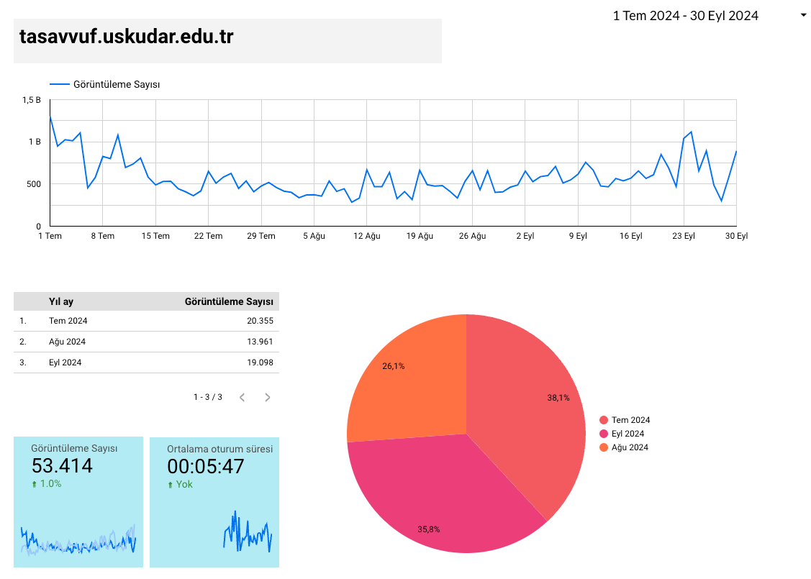

Slide 19
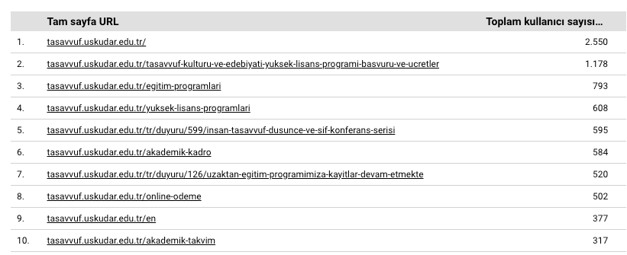
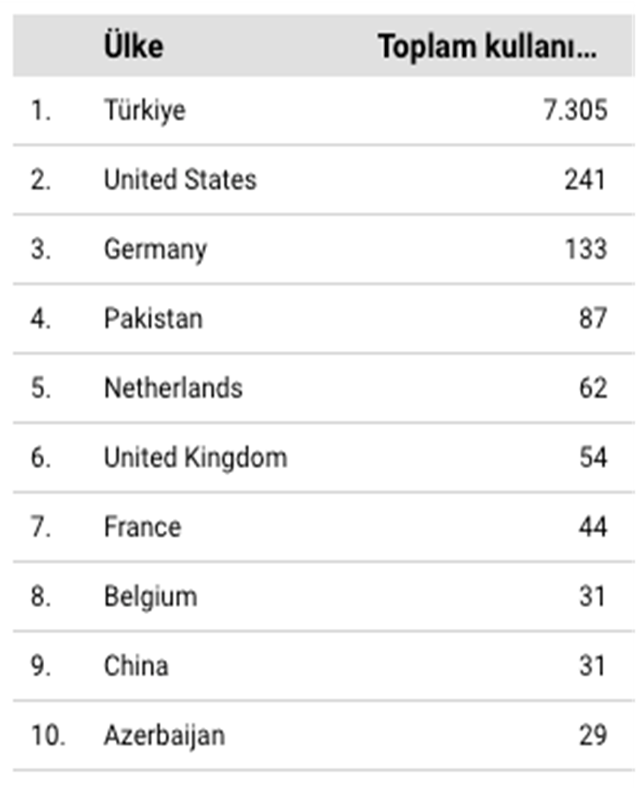

Slide 20
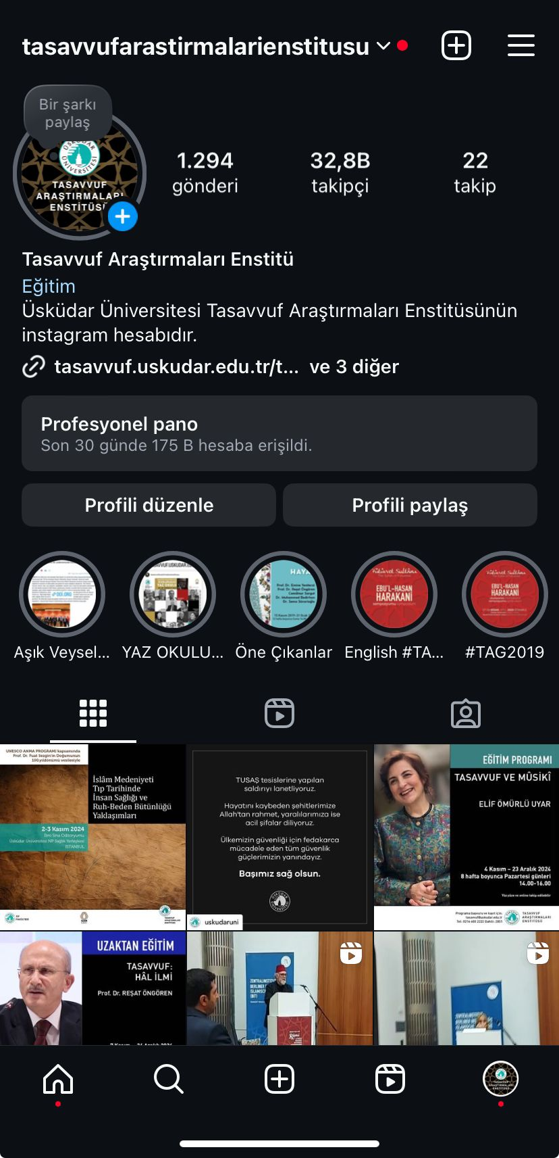
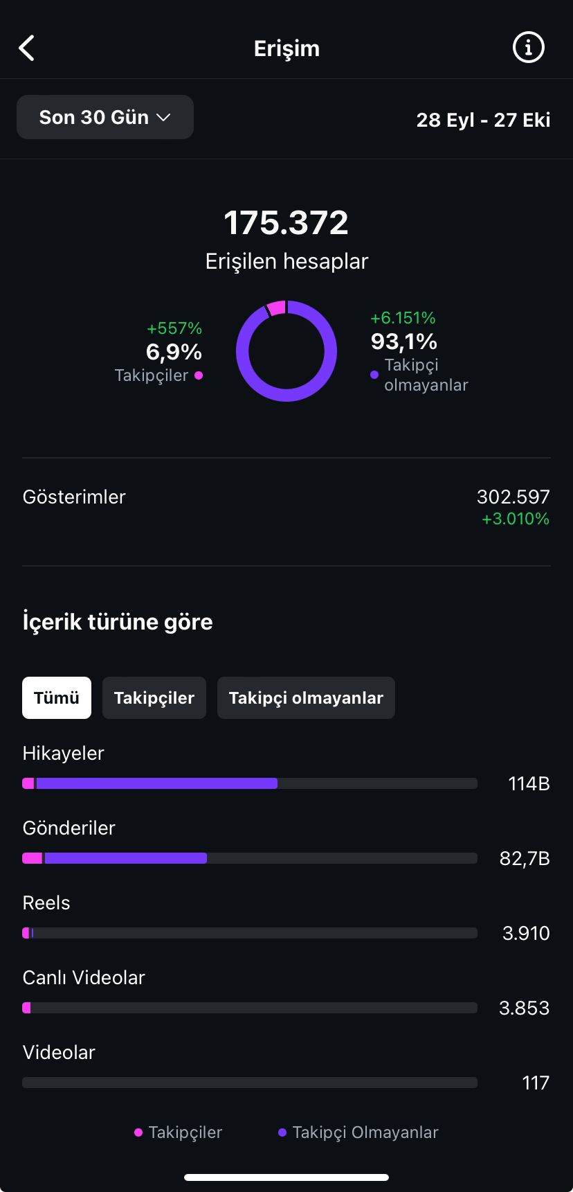
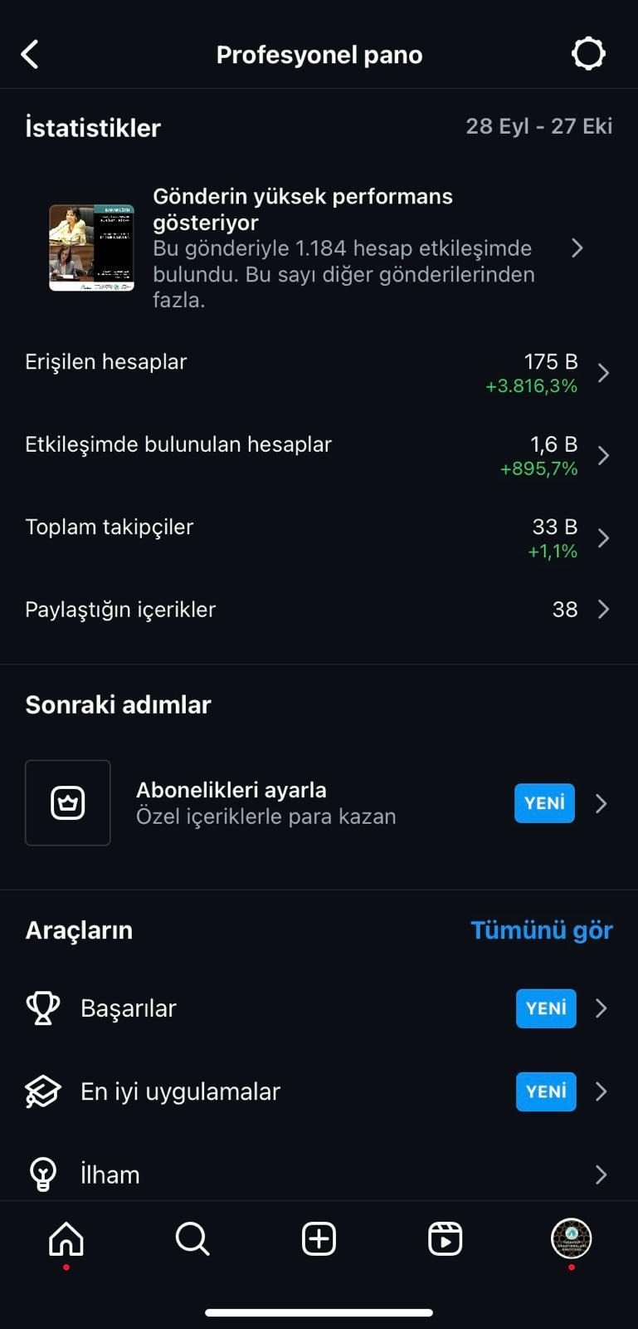
Instagram
https://www.instagram.com/tasavvufarastirmalarienstitusu/
Kitle Sayısı: 32,8 B

Slide 21
Dilek ve Temenniler

